Slide 1
第五节 全球变暖与水资源危机

Slide 2
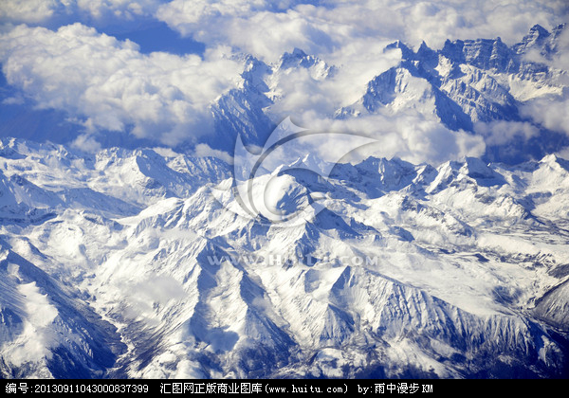
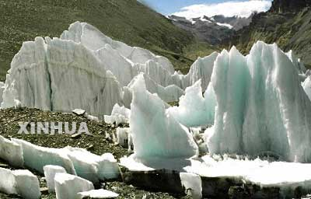
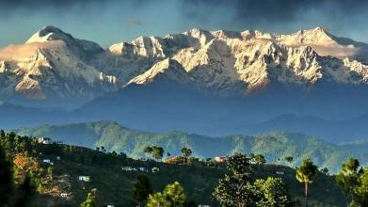
珠峰冰川在退缩
2050年喜马拉雅冰川

Slide 3
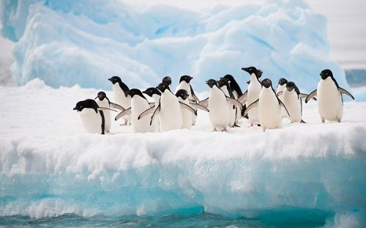
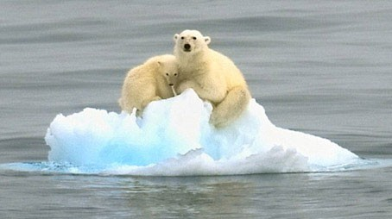
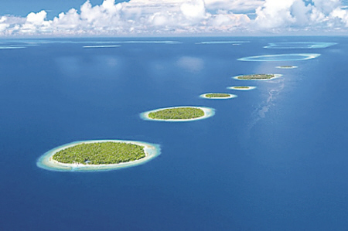
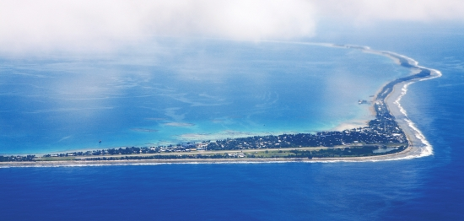
Notes:
3

Slide 4

这一切都起因于全球变暖……
Notes:
4

Slide 5
什么是全球变暖？

Slide 6
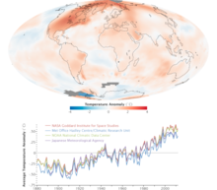
全球变暖是一种全球气候变暖自然现象。
NASA卫星测绘地图展示全球变暖趋势
在最近100年里，全球平均气温大约增长了0.8摄氏度。科学家使用电脑模型对将来的气候形势作出预测，与现在的气候状况相比，到21世纪末，平均气温会增长1.1-6.4摄氏度。
Notes:
6

Slide 7
全球变暖的原因？

Slide 8
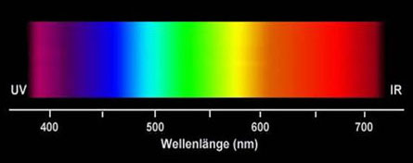
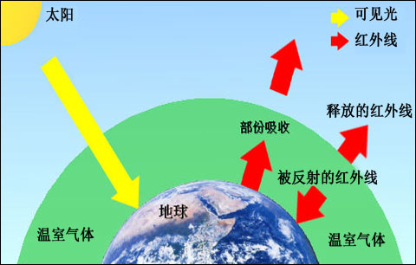
全球变暖的主要原因--温室效应的加剧
温室效应(Greenhouse Effect) ：
大气中温室气体(CO2、CH4、O3、CFC11)对来自太阳辐射的可见光具有高度透过性，太阳短波辐射到达地面，但地表受热后向外放出大量长波热辐射线，温室气体对地球发射出来的长波辐射具有高度吸收性，能强烈吸收地面辐射中的红外线，阻止地球热量的散失，导致地球温度上升，即温室效应。
http://qingyuan_huanbao.blog.163.com/

Slide 9
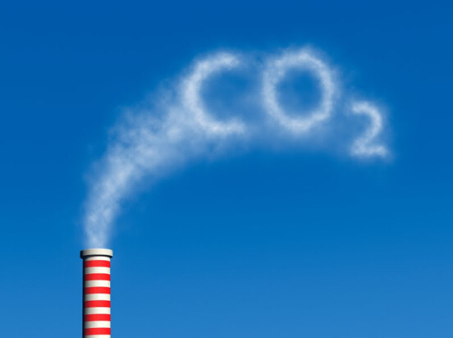
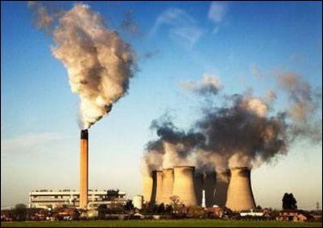
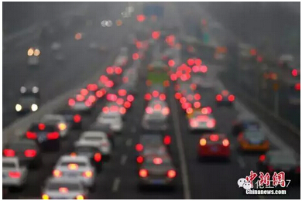
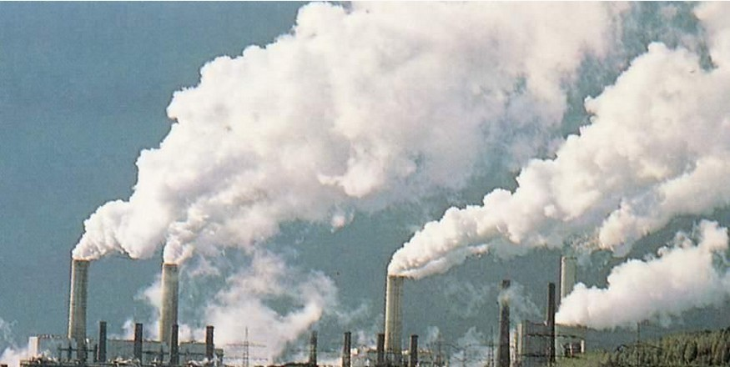
温室气体(以co₂为主) 增多原因
1.大气环境污染因素
由于现代化工业社会过多燃烧煤炭、
石油和天然气，会产生大量二氧化碳。
Notes:
9

Slide 10
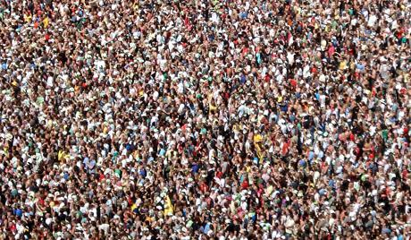
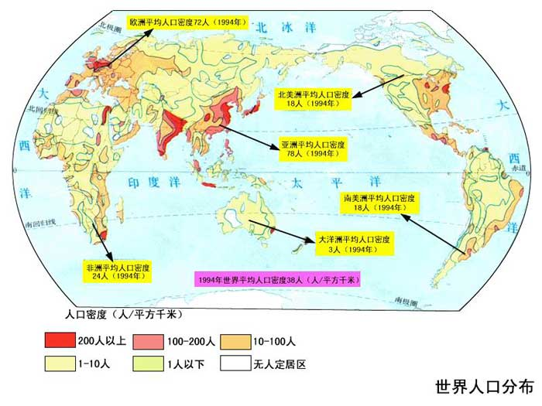
温室气体(以co₂为主) 增多原因
2.人口剧增因素
近年来人口的剧增是导致全球变暖的主要因素之一。这样多的人口，每年仅自身排放的二氧化碳就将是一惊人的数字，其结果就将直接导制大气中二氧化碳的含量不断地增加。
Notes:
10

Slide 11
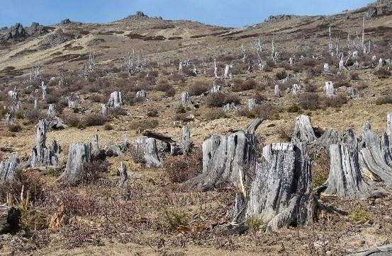
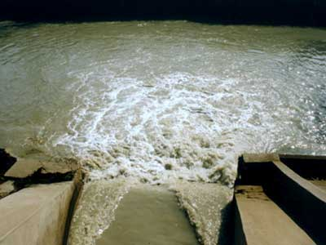
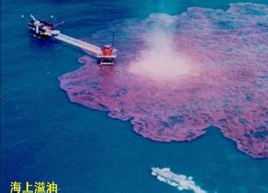
温室气体(以co₂为主) 增多原因
3.土地植被、海洋生态遭破坏
由于对森林乱砍乱伐,大量农田建成城市和工厂,破坏了植被,减少了将二氧化碳转化为有机物的条件。
地表水域逐渐缩小, 降水量大大降低及海洋生态破坏减少了吸收溶解二氧化碳的条件。
Notes:
11

Slide 12
全球变暖的危害？

Slide 13
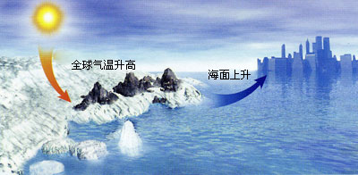
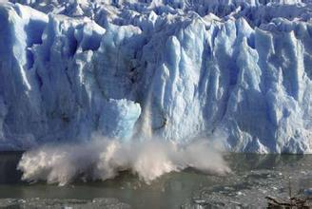
全球气候变暖危害
1、海平面上升
海平面升高的原因，主要是海水热膨胀，当海洋变暖时，海平面则升高。
全球升温会引起地球南北两极的冰山融化，这也是造成海平面上升的主要原因之一。
Notes:
13

Slide 14
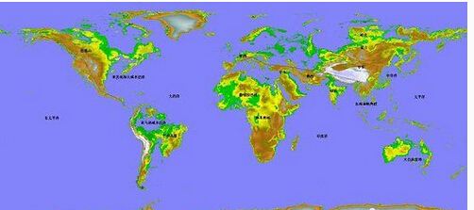
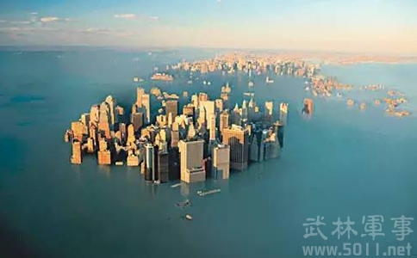
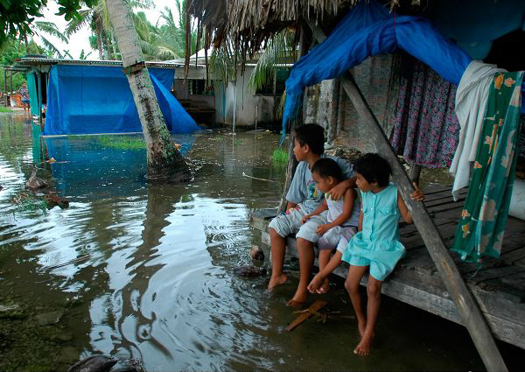
全球气候变暖危害
海平面上升的影响
（1）地球表面平均气温上升12度，海平面上升66米，各大洲海岸线改变，全球许多大城市将淹没(威胁沿海低地国家、地区)。例如大洋洲岛国图瓦鲁已被水淹没。
Notes:
14

Slide 15
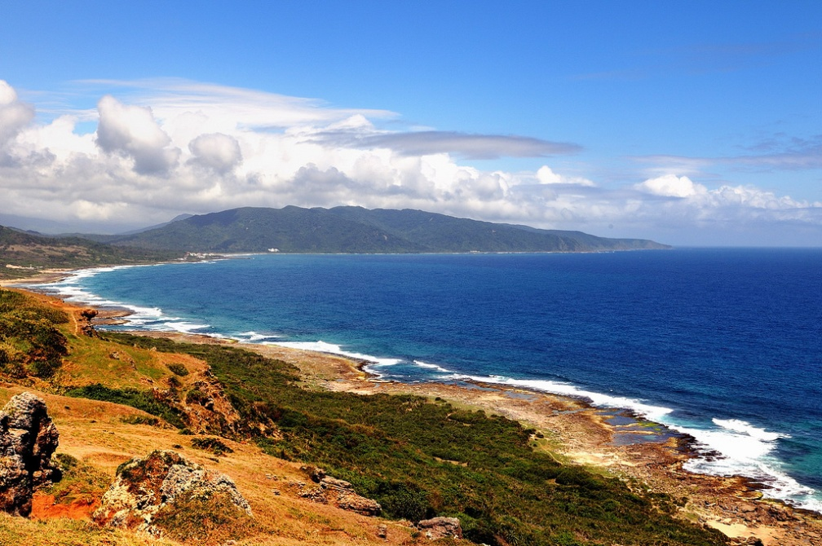
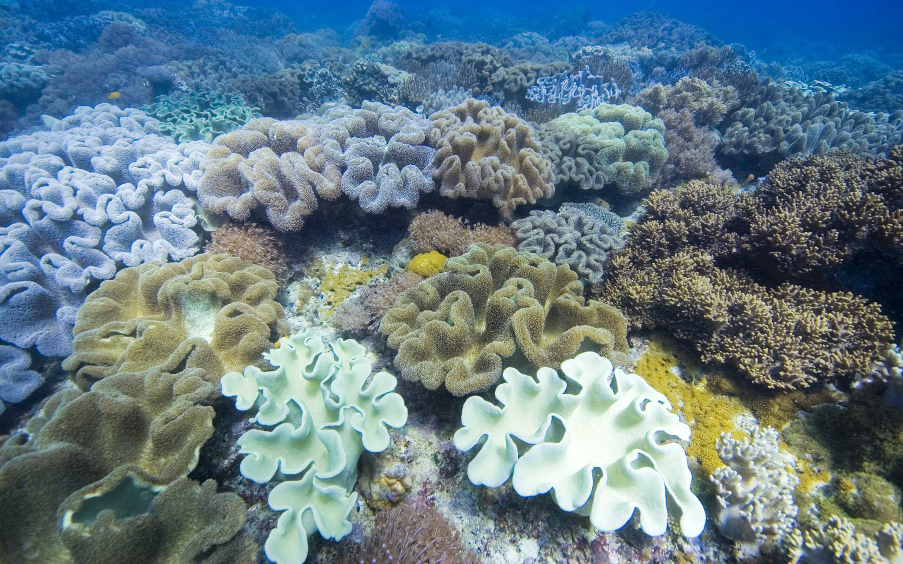
全球气候变暖危害
海平面上升的影响
(2) 海岸被冲蚀，如果沙滩被海水淹没，人们会失去很多乐趣。引起海岸滩涂湿地、红树林和珊瑚礁等生态群丧失，
(3) 地表水和地下水盐分增加，影响城市供水。
Notes:
15

Slide 16

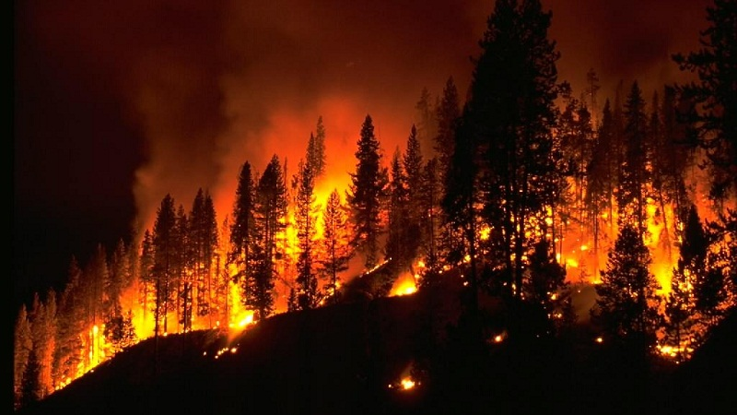
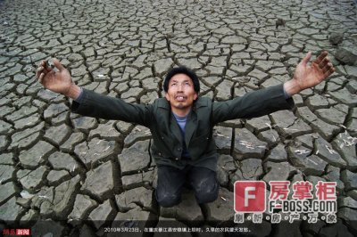
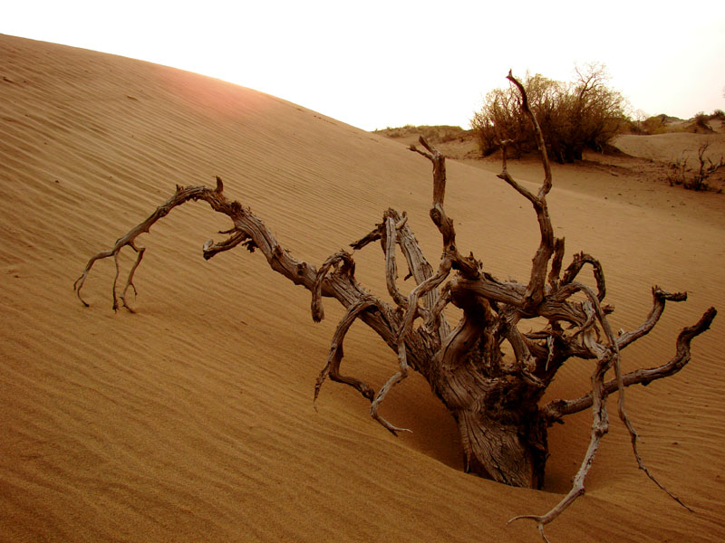
全球气候变暖危害
2.极端天气气候事件
Notes:
16

Slide 17
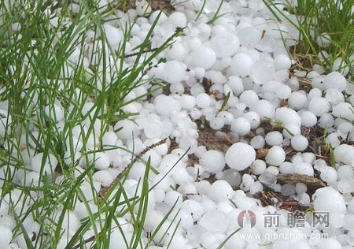
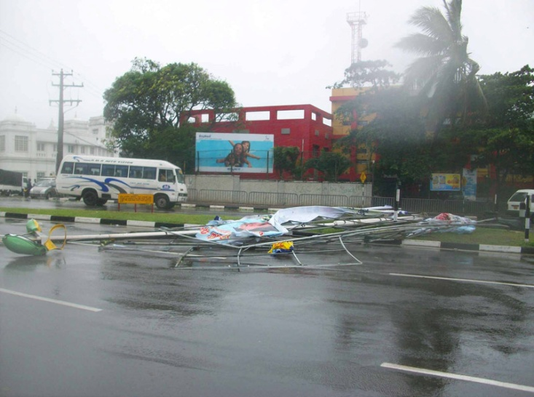
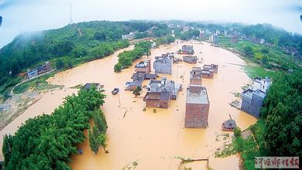
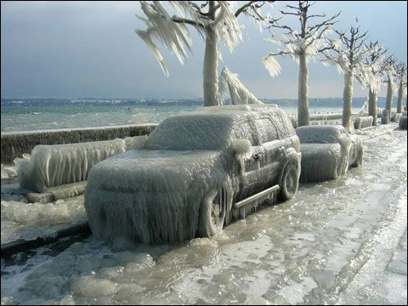
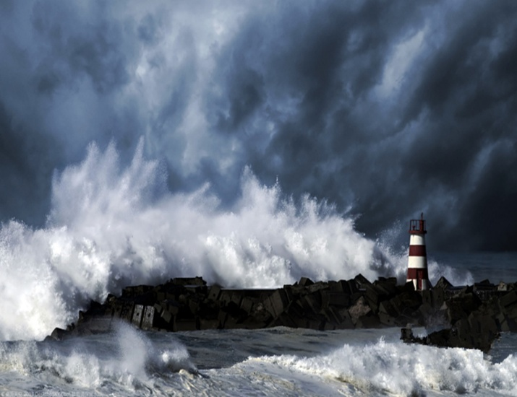
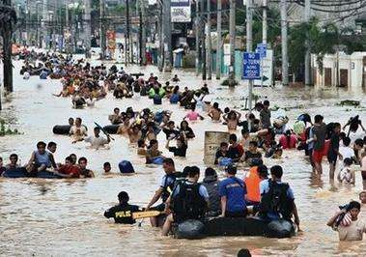
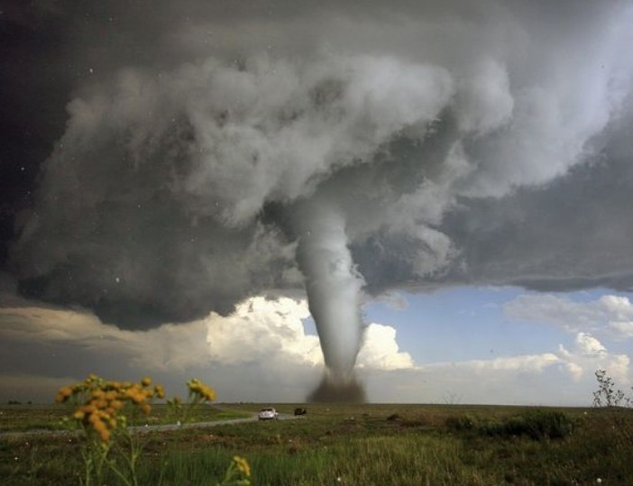
全球气候变暖危害
2.极端天气气候事件
Notes:
17

Slide 18

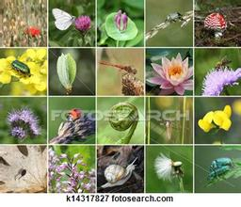
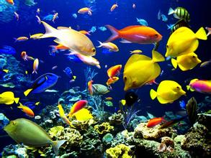
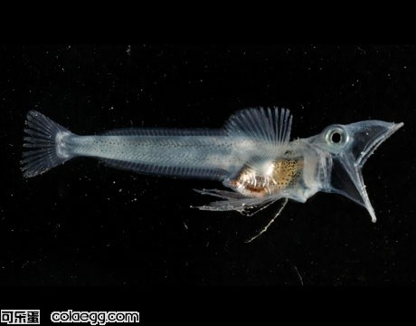
全球气候变暖危害
3. 生物多样化丧失、生态系统破坏
南极发现新生物
改变生物群落的结构、组成及生物量；影响和破坏了生物链、食物链；发现很多未知的新物种。
Notes:
18

Slide 19
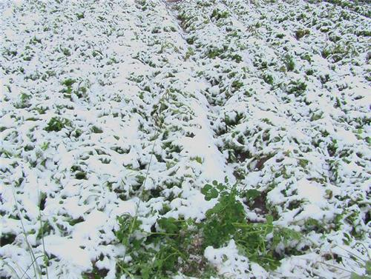
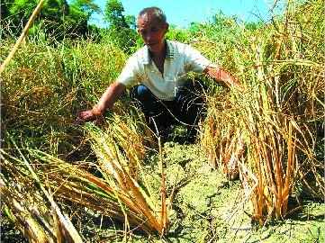
全球气候变暖危害
4.农作物方面
（1）北半球变暖，使温度带北移，有利于作物生长。
（2）高纬度地区作物生长延期，产量增加。
（3）某些地区出现旱灾、洪灾或异常天气，导致农作物减
产，且温度过高也不利于种子生长。
Notes:
19

Slide 20

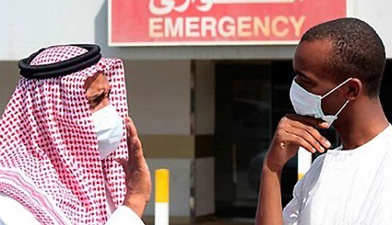
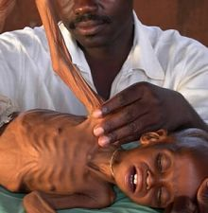
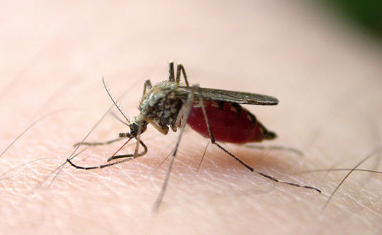
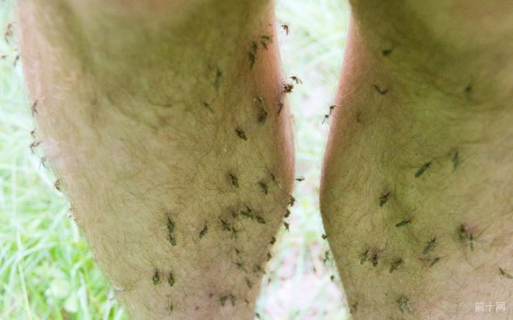
全球气候变暖危害
5.威胁人体健康
（1）增加疾病发病率；
（2）增大疾病传播范围；
（3）夏季气温持续升高，人口死亡率
上升。
Notes:
20

Slide 21
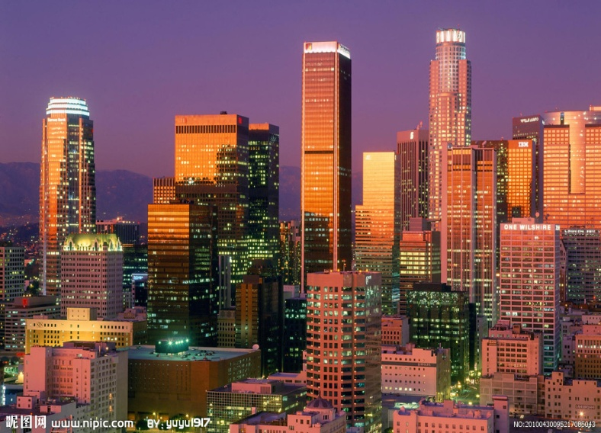
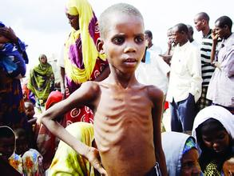

全球气候变暖危害
6.政治经济改变,冲突和战争
优质粮食、水源和土地的减少，会使威胁全球安全的隐患增多，从而引起冲突和战争。
Notes:
21

Slide 22
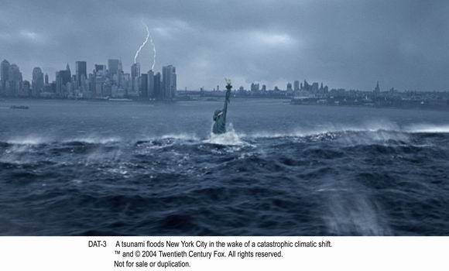

全球气候变暖危害
7.新的冰川期来临
美国科幻影片《后天》描述了“明天之后”的未来世界：北半球冰川融化，地球进入第二冰河期，龙卷风、海啸在全球肆虐，整个纽约陷入冰河的包围中。
Notes:
22

Slide 23
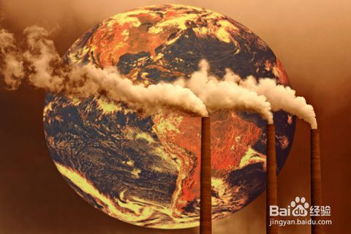
面对如此局面，我们不禁思索：人类何以应对全球气候变暖？我们每个地球人都应该做些什么？能做些什么来维护我们的生存环境？

Slide 24
气候变化的适应对策
1.对化石燃料的限制
改善汽车燃料，鼓励使用天然瓦斯，鼓励使用太阳能，利用生物能源作为新的干净能源，改善能源使用效率。
2.氯氟碳化合物限制使用，使用氯氟碳化合物可行代用品。
3.植树造林，保护森林。
4.设法挖掘海洋吸收碳的潜力。
5.适应气候变化（培养新的农作物品种，调整新的农业生产结构）。
6.国际合作。
7.技术层面上的一些奇思妙想。
Notes:
24

Slide 25
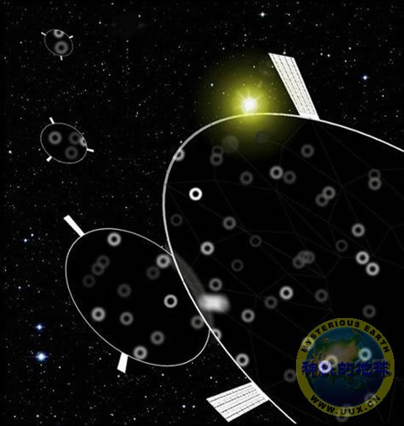



技术层面上的一些奇思妙想
太阳盾
用水泵驯服飓风
人造树
远离太阳，降低光照

Slide 26
我们现在能做什么？

Slide 27







我们的低碳生活
http://qingyuan_huanbao.blog.163.com/

Slide 28








我们的低碳生活
NOT
http://qingyuan_huanbao.blog.163.com/

Slide 29
思 考
1.近百年来全球气候变暖的原因是什么？
2.举例说说使全球气候变暖的人为因素有哪些？
3.为了缓解全球变暖，人类可采取哪些对策？
4.有哪些具体措施可以减少温室气体的排放？

Slide 30
谢 谢

